Slide 1
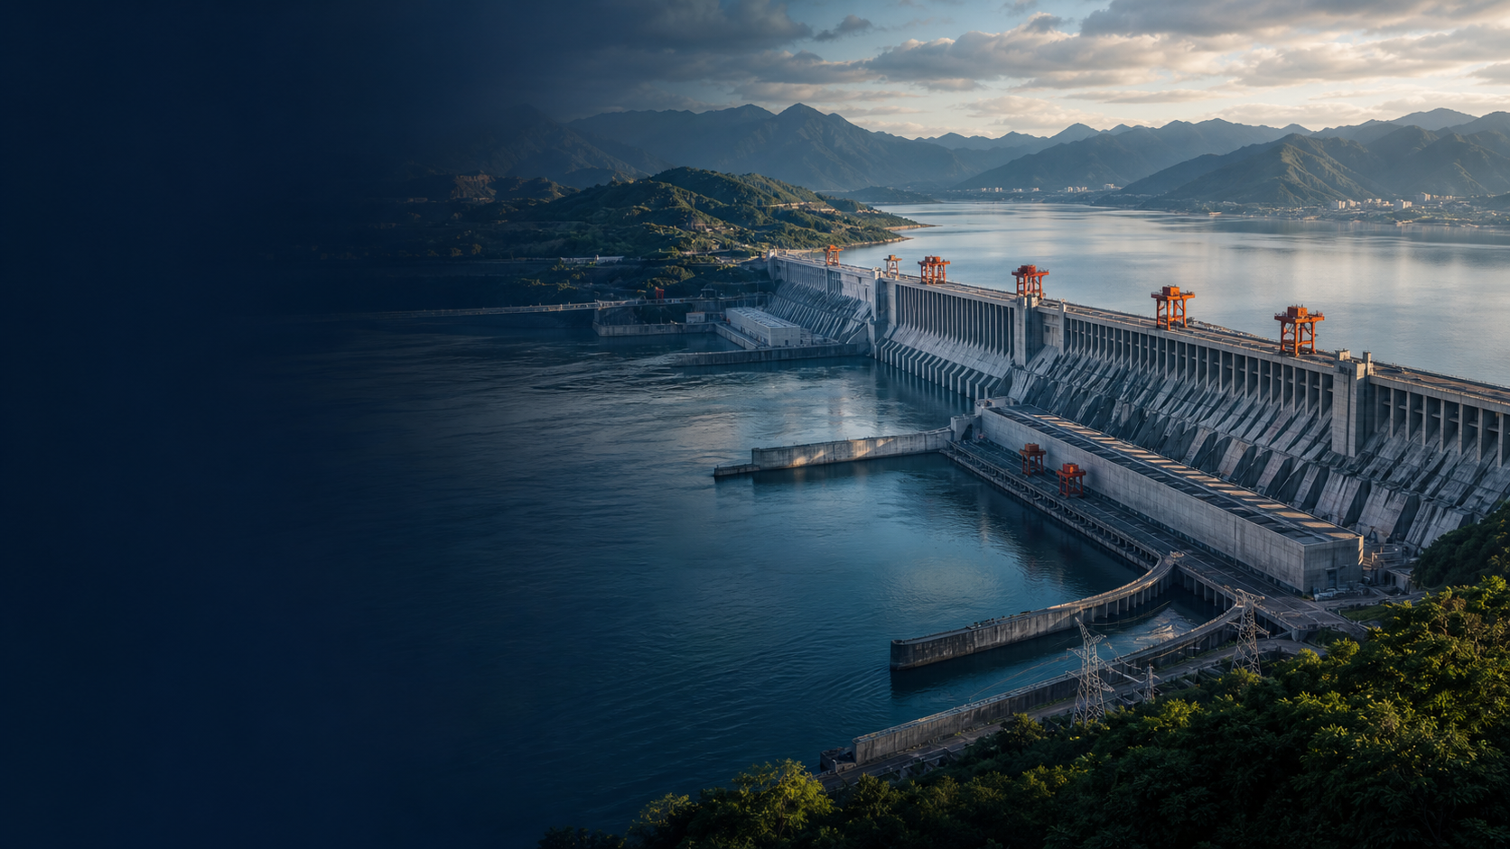
三峡大坝的历史与现在
党领导下的国家重大水利工程实践
从治水兴邦到现代化流域治理

Slide 2
一江安澜：三峡工程建设的时代背景
• 长江干流全长约6300公里，是我国重要经济轴线
• 中下游人口密集、产业集中，防洪安全关系全局
• 工程承担防洪、发电、航运、水资源调度等综合任务
• 根本出发点是保障人民生命财产安全、服务国家发展大局
长江流域与三峡位置示意
三峡坝址
上游调蓄、下游防洪、全流域协同
防洪安全
清洁能源
黄金水道
02
三峡大坝的历史与现在

Slide 3
百年构想：从治水设想到国家决策
早期设想
系统论证
国家决策
正式开工
围绕长江治水与水能开发，形成三峡工程构想
新中国成立后持续开展勘测、规划与科学研究
1992年全国人大审议通过兴建三峡工程决议
1994年工程开工，百年构想进入实施阶段
从设想到落地，体现党和国家对重大工程、重大民生、重大安全问题的长期谋划能力。
03
三峡大坝的历史与现在

Slide 4
攻坚克难：三峡工程建设历程
1992
1997
2006
批准建设
大江截流
主体完工
1994
2003
2012
正式开工
首批发电 船闸通航
主要任务完成
建设周期长、技术难度高、组织协同复杂，是我国重大工程建设能力的集中展示。
04
三峡大坝的历史与现在

Slide 5
党建引领：重大工程背后的组织力量
领导
组织
党的领导贯穿工程建设、移民安置、生态保护和运行管理全过程
统一部署 统筹全局
基层党组织 战斗堡垒
工程涉及百万级移民安置，是一项复杂的工程建设任务，也是一项系统的社会治理任务。
攻坚
担当
关键节点 冲锋在前
党员干部 一线作为
05
三峡大坝的历史与现在

Slide 6
大国重器：三峡大坝的工程规模
2309米
181米
393亿m³
坝轴线全长｜混凝土重力坝
最大坝高｜工程垂直尺度
水库总库容｜流域调蓄基础
221.5亿m³
2250万kW
防洪库容｜防洪核心能力
总装机容量｜世界级水电站
06
三峡大坝的历史与现在

Slide 7
综合效益：防洪、发电、航运与调度
防洪
发电
防洪库容约221.5亿立方米 提升长江中下游安全保障
多年平均年发电量约882亿千瓦时 持续输出清洁电能
航运
调度
双线五级船闸支撑万吨级船队 改善川江航道条件
汛期削峰、枯水补水 服务流域水资源配置
07
三峡大坝的历史与现在

Slide 8
今日三峡：现代化运行与长江大保护
从工程建设转向高质量运行管理
数字化、智能化调度服务国家能源安全、长江经济带发展和长江大保护
1.8万亿kWh+
22亿吨+
2003年以来
截至2025年8月累计发电量突破
三峡船闸累计货运量超过
首批机组投产、永久船闸通航
08
三峡大坝的历史与现在

Slide 9
辩证看待：成就、挑战与长期治理
综合成就
长期课题
• 防洪能力提升 • 清洁能源供应 • 航运条件改善 • 水资源调度增强
• 生态环境保护 • 泥沙淤积监测 • 库区发展与移民后续扶持 • 文物保护与长期治理
系统治理
09
三峡大坝的历史与现在

Slide 10
从一座大坝，看见中国式现代化的治理能力
战略
技术
组织
人民
国家重大工程
工程装备能力
集中力量办大事
安全与发展
谢谢各位领导

